Slide 1
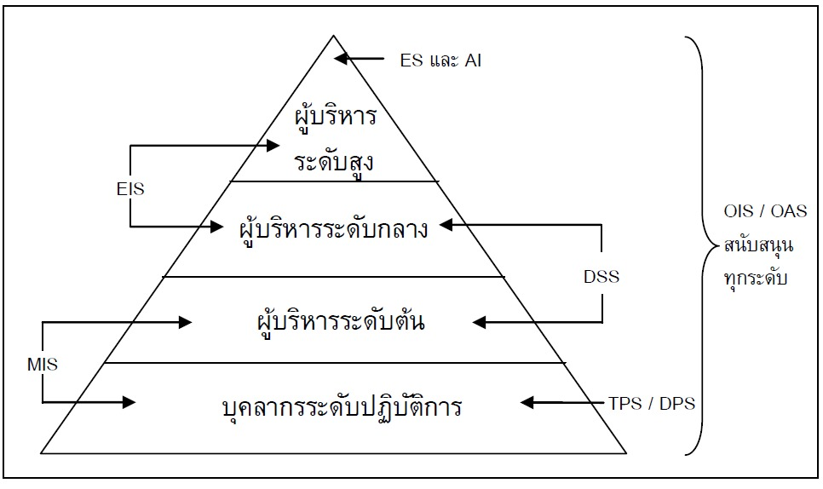
ข้อสอบกลางภาค ฤดูร้อน/2557
เทคโนโลยีสารสนเทศคืออะไร มีประโยชน์ต่อชีวิตประจำวันอย่างไร
องค์ประกอบของระบบสารสนเทศมีอะไรบ้าง อธิบาย
ระบบคอมพิวเตอร์ ประกอบด้วยอะไรบ้าง อธิบาย
จงอธิบายรูปแบบข้อมูลแต่ละระดับชั้น จากรูปภาพ

